Slide 1
Производство ХИМИЧЕСКИХ ВОЛОКОН
г. Ивантеевка Московской области МОУ «Средняя общеобразовательная школа №5»
Разработчик: Головко Надежда Ивановна
учитель технологии
I квалификационной категории
2013

Slide 2
Цели урока: Образовательная: Ознакомить учащихся с технологическим процессом производства химических волокон. Ознакомить учащихся со свойствами тканей из искусственных и синтетических волокон. Развивающая: Способствовать формированию и развитию познавательного интереса учащихся к предмету. Развивать логическое мышление, творческое применение знаний и умений решать проблемные задачи. Воспитательная: Воспитывать бережное отношение к одежде из химических волокон. Воспитывать уважительное отношение к труду людей.

Slide 3
Классификация химических волокон
химические волокна
искусственные
синтетические
вискозные
ацетатные
полиэфирные
полиамидные
полиакриловые
эластановые

Slide 4
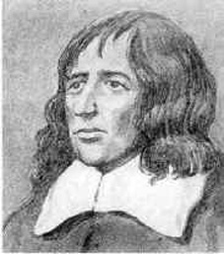
История возникновения искусственных волокон.
В 1665 г. англичанин Роберт Гук
высказал мысль о возможности получения искусственного волокна.
Ученый понял, что древесина вполне может быть сырьем для получения волокон.
Это было открытие, которое помогло создать искусственные волокна.

Slide 5
История возникновения искусственных волокон.
В 1891 г. молодые английские химики Чарльз Кросс и Эдвард Бивен открыли процесс получения вискозы: они предложили обрабатывать целлюлозу едким натрием и сероуглеродом. Полученная жидкость после продавливания через отверстия и обработки кислотой давала тонкую и прочную нить.
В России первый завод по производству искусственного шелка был построен в Мытищах, и в 1913 году он дал первую
продукцию.

Slide 6
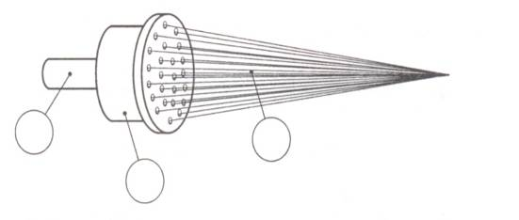
Получение искусственных волокон
Сырьём для получения искусственных волокон служит целлюлозы, получаемая из древесины ели, отходов хлопка и молока
Схема получения вискозной ткани
1
2
Древесина – еловая щепа
Целлюлоза (в виде листов картона)
Приготовление вискозы (жидкость)
Формирование волокон из раствора
Текстильная обработка волокон (вытягивание, кручение, перемотка)
Ткацкое производство (ткани)
Отделочное производство (отделка ткани)
3
1.Прядильный раствор
2.Фильера
3.Волокна

Slide 7
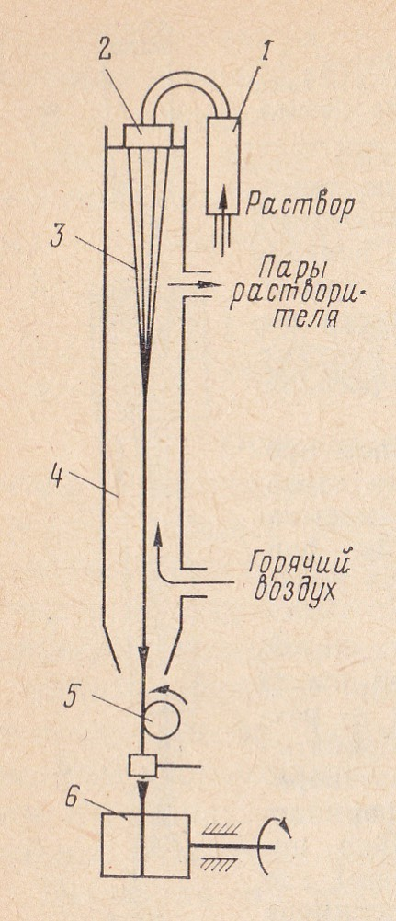
Способы формования нитей из раствора
Формование нитей из раствора сухим способом:
1.фильтр
2. фильера
3. нити
4. обдувочная шахта
5. замасливающий ролик
6. приёмная бобина

Slide 8
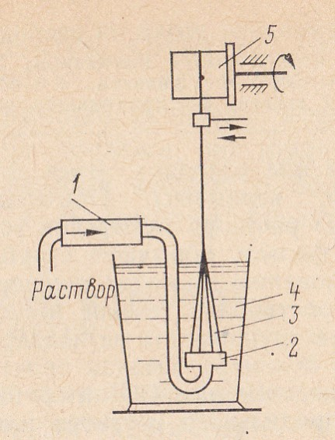
Способы формования нитей из раствора
Формование нитей из раствора мокрым способом:
1. фильтр
2. фильера
3. нити
4. осадительная ванна
5. приёмная бобина

Slide 9
Получение синтетических волокон
Сырьём для получения синтетических волокон служат продукты переработки каменного угля и нефти, природный газ.
Производство:
1. Предварительная обработка сырья. 2. Приготовление прядильного раствора. 3. Формование нитей. 4. Отделка. 5. Текстильная переработка.

Slide 10
Способы формования нитей
Формование нитей из расплава:
1. бункер с измельчённым полимером
2. плавильная камера
3. прядильная головка
4. фильера
5. обдувочная шахта
6. нити
7. прядильная шахта
8. прядильные диски
9. приёмная бобина

Slide 11
Свойства волокон повторим
Гигиенические
Технологические
Физико-
механические
осыпаемость
воздухопроницаемость
раздвижка нитей
гигроскопичность
прочность
усадка
драпируемость
растяжимость
теплозащитность
сминаемость

Slide 12
Свойства искусственных тканей
Вискоза .
Характеризуется высокой гигроскопичностью, мягкостью, растяжимостью, хорошими износоустойчивостью и теплозащитностью, хорошей воздухопроницаемостью и драпируемостью, мнутся и дают усадку при намокании.
Вискозной ткани можно придать вид шелка, хлопка или шерсти.
Горят волокна вискозы так же, как льняные и хлопковые: ярким пламенем, пахнут жженой бумагой, оставляют легко рассыпающуюся золу светло-серого цвета.

Slide 13
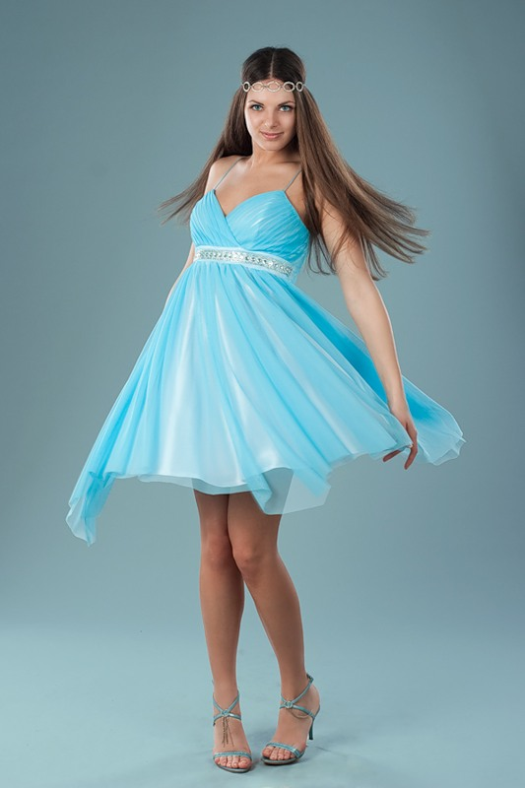
Свойства искусственных тканей
Ацетатные ткани.
Характеризуется низкой гигроскопичностью и воздухопроницаемостью, мягкостью, низкая износоустойчивостью, практически не мнутся и хорошо сохраняют форму, при высокой температуре плавятся, дают небольшую усадку, электризуется, осыпается, скользит при раскрое.
Ацетатные ткани похожи на натуральный шёлк, имеют блеск.
Горят ацетатные ткани горит, плавится и образует жёсткий комок.
Ацетатные ткани: крепдешин, тафта, креп-сатин, парча, подкладочные ткани.

Slide 14
Свойства синтетических волокон

Slide 15
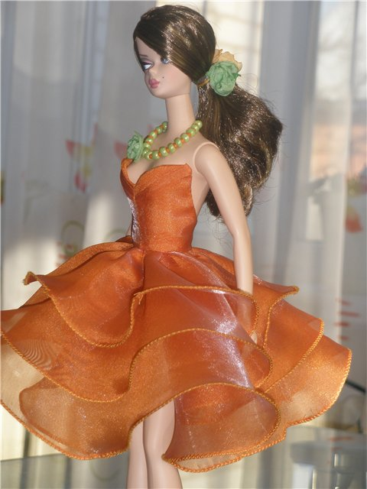
Полиамидные волокна
– капрон, нейлон.
Ткани из таких волокон характеризуются высокой прочностью и износоустойчивостью, не сминаются, хорошо держат форму, низкой гигроскопичностью и воздухопроницаемостью, электризуемостью.
Полиамидные волокна используют в смеси с натуральными волокнами.
Горят плохо, голубоватым пламенем, плавится и начинает капать.
Нейлоновые ткани, капрон, органза.

Slide 16
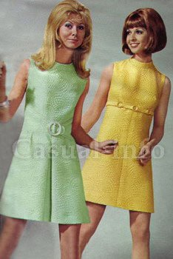
Полиэфирные волокна
- полиэстер, лавсан, кримплен.
Ткани из таких волокон характеризуются хорошей прочностью и износоустойчивостью, теплозащитностью, хорошей драпируемостью, электризуемостью, низкой гигроскопичностью и воздухопроницаемостью.
Полиэфирные волокна используют в смеси с натуральными волокнами.
Горят жёлтым коптящим пламенем, образуя чёрный шарик из чёрной расплавленной массы.
Искусственный мех, костюмно-платьевые ткани.

Slide 17
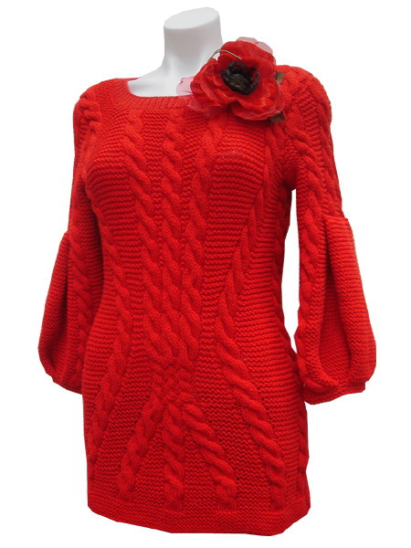
Полиакриловые волокна
– нитрон, акрил (похожи на шерсть).
Характеризуются высокой прочностью и теплозащитностью, воздухопроницаемостью, средней износоустойчивостью, мягкостью, эластичностью, хорошо держат форму, низкой гигроскопичностью, электризуемостью.
Горят жёлтым коптящим пламенем со вспышками, образуя твёрдый шарик.
Искусственный мех, используют в смеси с шерстью.

Slide 18
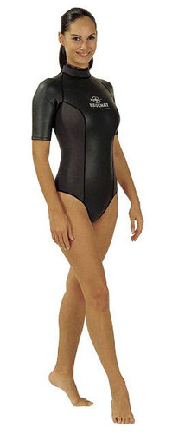
Эластановые волокна
- лайкра, эластан, спандекс.
Такие волокна обладают высокой эластичностью и износоустойчивостью, упругостью, растяжимостью, формоустойчивостью, несминаемостью, низкими гигиеническими свойствами, при высокой температуре плавятся.
Используют эти волокна в смеси с натуральными и искусственными волокнами.

Slide 19
Закрепление нового материала
Деловая игра.
Класс делится на группы по 4 человека: теоретик, технолог, художник, менеджер. Группам раздаю задание для творческой, проблемной работы.
Задание 1
Выполняется по частям ( каждая ученица занята своей частью):
•Группа в целом - обсуждает, подбирает модель и ткань.
•Теоретик - дает краткие сведения о ткани.
•Художник - рисует модель (выбирают модель из журнала).
•Менеджер - представляет весь материал в виде рекламы.
Задание 2
Предложите для понравившейся вам модели подходящий, на ваш взгляд, вид ткани из предложенных образцов, обоснуйте свое решение.

Slide 20
Выполните задание
1 группа: в свойствах искусственных волокон выделите их недостатки;
2 группа: составьте список швейных изделий, которые можно сшить из искусственных тканей;
3 группа: в свойствах синтетических волокон выделите их достоинства;
4 группа: перечислите для изготовления каких швейных изделий используются синтетические волокна.

Slide 21
Список литературы и источников
Журавлёва И.Д. Ткани. Обработка. Уход. Окраска. Аппликация. Батик. – М.:Изд-во Эксмо, 2005.
Синица Н.В. Технология ведения дома: 6 класс: учебник для учащихся общеобразовательных учреждений. – М. :Вентана – Граф,2013.
Бузов Б.А. материаловедение швейного производства. 4-е издание. – М.: Легпромбытиздат, 1986.
http://www.ask4style.ru/materials/synthetic-fibre.html
http://gigabaza.ru/doc/99083.html

